Slide 1
TELAS E SEU FUTURO
Débora Bianca
Ewelly Fabiane

Slide 2
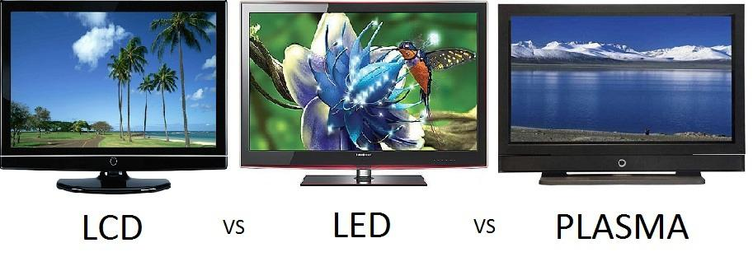
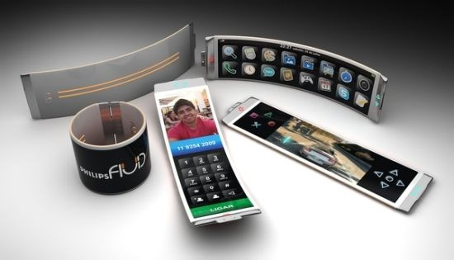
EVOLUÇÃO
Plasma
LCD
OLED OLED
LED

Slide 3
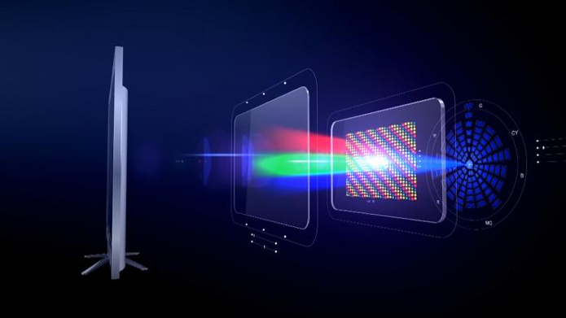
EVOLUÇÃO
QD (Quantum Dot ou ponto quântico)
Imagine uma tela formada por cubos microscópicos (nanômetros). Dentro desses cubos ficam elétrons. Quando a luz atravessa esses cubos, eles emitem luz colorida. Quanto maior o cubo, mais intensa é a cor. Assim, com a soma desses pequenos ponto de luz, a imagem vai se formando. Com essa nova tecnologia, o LCD ganha cores e qualidade equivalentes ao OLED. Com a diferença de ser mais barata que o OLED. Por conta disso, alguns fabricantes estão apostando no ponto quântico para seus novos televisores.

Slide 4
RESOLUÇÕES
HD - As cores são mais vivas e o contraste intenso quando comparada com uma TV de tubo.
Full HD - Essa é a resolução mais comum hoje em dia. Ele consegue transmitir imagens com ótima qualidade e com mais contraste que a HD.
4k - A resolução Ultra HD, também conhecida como 4K, tem um número bem maior de pixels, por isso a qualidade de imagem é melhor do que as anteriores. O resultado é uma imagem quatro vezes mais nítida que a Full HD.
8k - Atualmente, mais usada para fins comerciais, como transmissões de eventos esportivos ou grandes telas para a visualização de espetáculos.)

Slide 5
FUTURO DAS TELAS

Slide 6
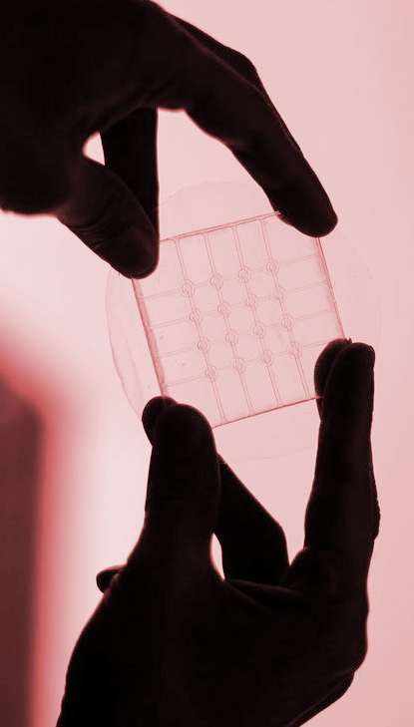
CURVAR, ESTICAR E TOCAR:
localizando um dedo em uma matriz de sensor transparente ativamente deformada
Pesquisadores vêm trabalhando em frentes semelhantes e anunciaram displays flexíveis que também podem ser esticados ou enrolados.
“Esse é o primeiro sensor transparente sensível que pode detectar o toque enquanto está sendo deformado no momento do uso”
Mirza Saquib Sarwar, Universidade da Colúmbia Britânica, Canadá
O material é basicamente feito de um gel altamente condutor em meio a camadas de silicone.
Notes:
https://www.tecmundo.com.br/ciencia/115165-pesquisadores-desenvolvem-nova-tela-flexivel-esticada.htm

Slide 7
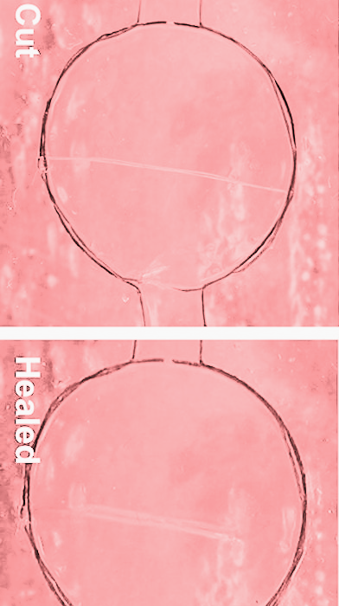
WOLVERINE MATERIAL:
Um condutor iônico transparente, com auto-cura e altamente esticável
Os cientistas criaram um condutor iônico, significando materiais aos quais os íons podem fluir, que é transparente, mecanicamente esticável e autocura.
“Self-healing materials can repair damage caused by mechanical wear, thereby extending lifetime of devices.”
A Transparent, Self-Healing, Highly Stretchable Ionic Conductor
Wang desenvolveu interesse em materiais de autocura por causa de seu amor ao longo da vida por Wolverine, o personagem de quadrinhos que tem capacidade para se auto-curar.

Slide 8
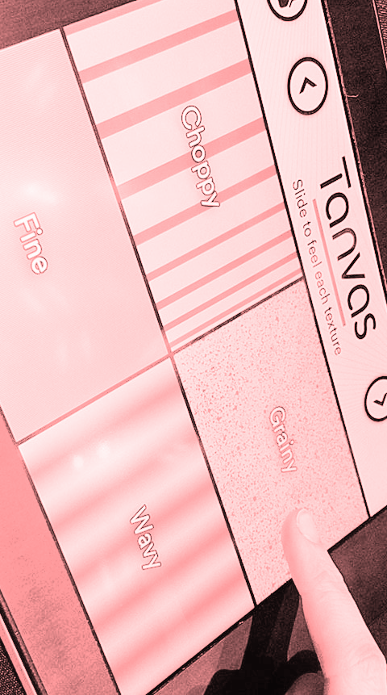
TEXTURA EM UM TOQUE:
Sentir textura em uma tela sensível ao toque com uma nova tecnologia de feedback hábil
O feedback hábil faz com que se sinta como ondulações de água estão seguindo suas pontas dos dedos, e as seixas embaixo criam uma ligeira "colisão" entre todas as outras pedras. Parece realmente zen.
“A tecnologia TanvasTouch exigiria sua própria tela que use pulsos eletromagnéticos para enviar respostas mais precisas de volta ao seu dedo”
Tanvas
A equipe diz que pesquisou essa tecnologia há 10 anos na Northwestern University. Na CES, a empresa espera atrair parceiros que possam querer implementar sua tecnologia em coisas como jogos, aplicativos educacionais ou para criar um modo especial para deficientes visuais.

Slide 9
REFERÊNCIAS BIBLIOGRÁFICAS
Bend, stretch, and touch: Locating a finger on an actively deformed transparent sensor array: <http://advances.sciencemag.org/content/3/3/e1602200><Acessado em: 26/11/17>
A Transparent, Self-Healing, Highly Stretchable Ionic Conductor: <http://onlinelibrary.wiley.com/doi/10.1002/adma.201605099/abstract><Acessado em: 26/11/17>
Tanvas’ haptic feedback system lets you feel texture on a touchscreen: <https://www.theverge.com/ces/2017/1/5/14185134/tanvas-touchscreen-haptic-feedback-ces-2017><Acessado em: 26/11/17>

Slide 10
OBRIGADA PELA ATENÇÃO

